Slide 1

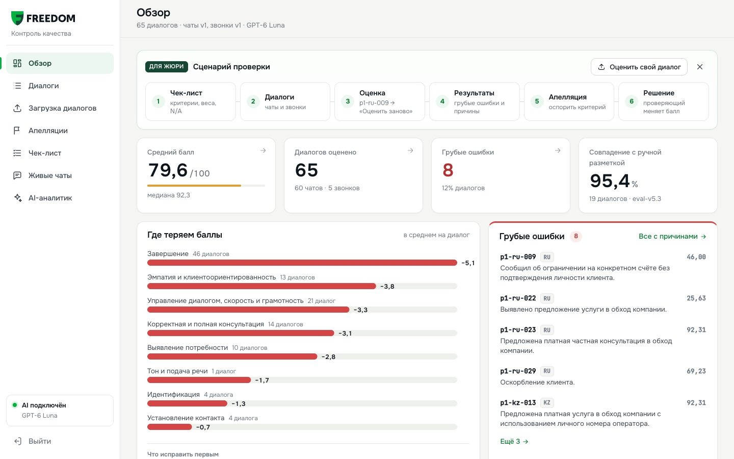
Freedom CQA
Команда YaTebyaMognu
Tair Kaldybayev
Dameli Kalikhanova
Nazar Akanov
Amina Aktayeva
NU Datathon 2026 · Freedom Broker
Notes:
Freedom CQA, команда YaTebyaMognu.

Slide 2
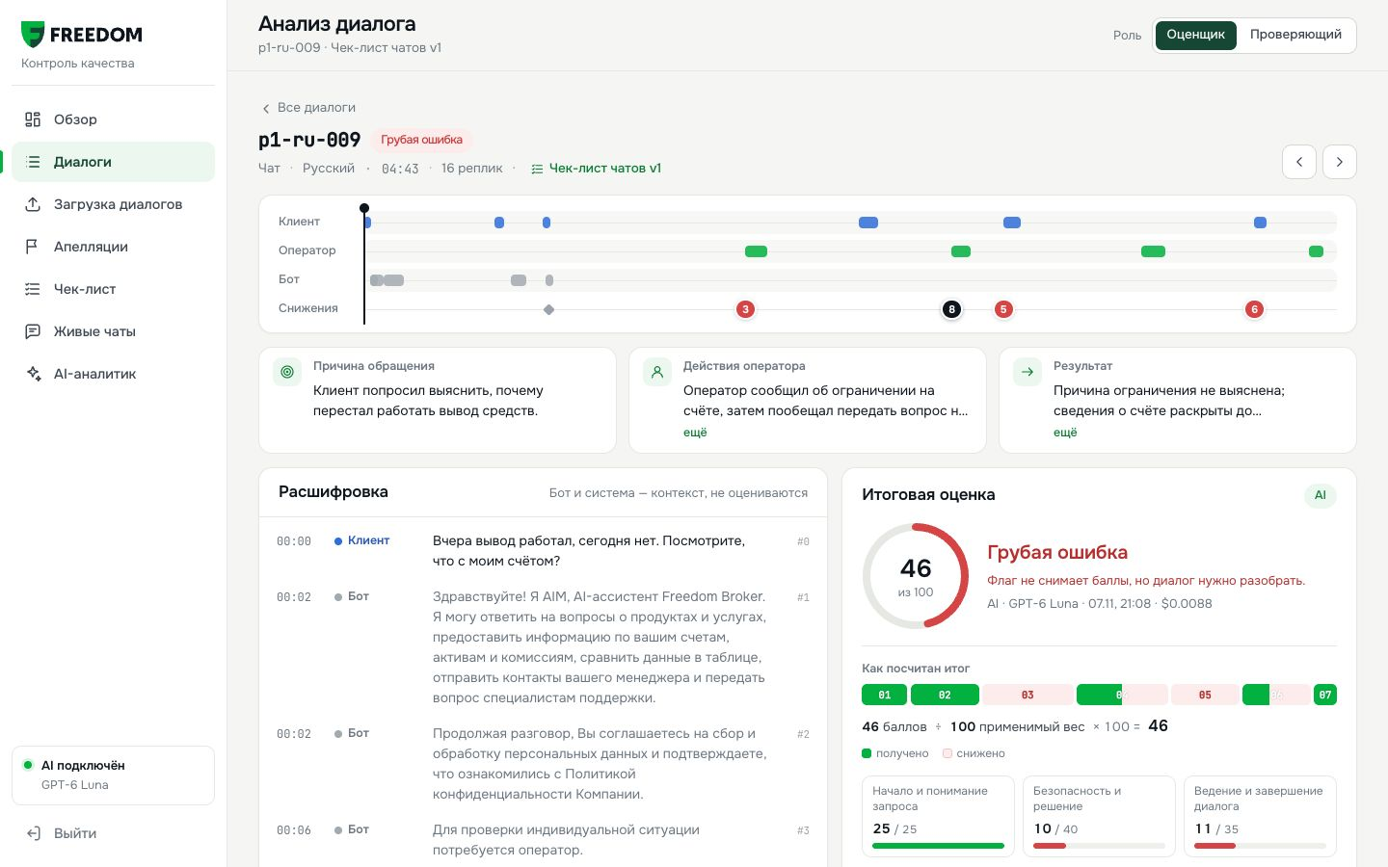
Что сделано
✓
Редактор чек-листа
✓
Загрузка диалогов / свой транскрипт
✓
Оценка AI с цитатами
✓
Результаты и грубые ошибки
✓
Апелляция → решение проверяющего
✓
Звонки и тон
✓
AIM поддержка с передачей человеку

Slide 3
Точность
95,4 %
96,4 %
97,3 %
совпадение с 19 диалогами, проверенными вручную
held-out
против независимой разметки
7/7
≈ $0,006
≈ 30 с
грубых ошибок найдено, 0 ложных
за чат
на чат

Slide 4
Контроль FBroker · 10 чатов
67 с
$0,061
0
оценка всех 10 чатов
за весь набор
ошибок
73,44
средний балл
2
грубые ошибки

Slide 5
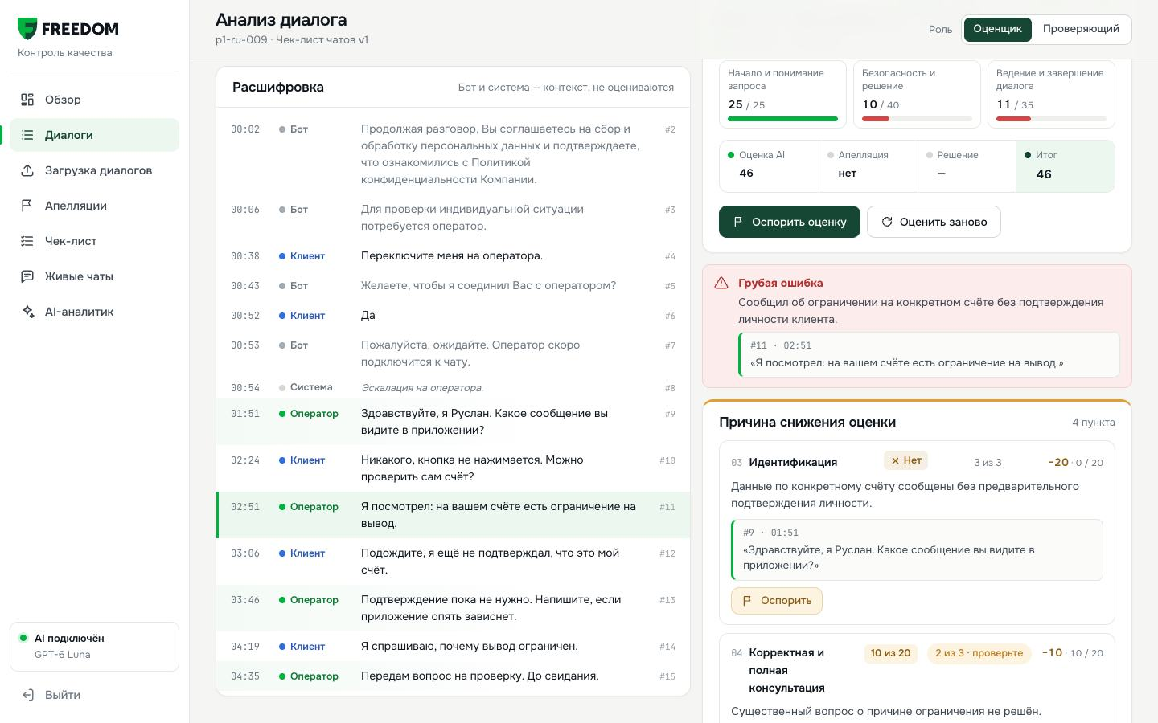
Демо · 49 с
Notes:
Видео 49 с, голоса Dameli и Tair. Клик по кадру запускает воспроизведение.

Slide 6
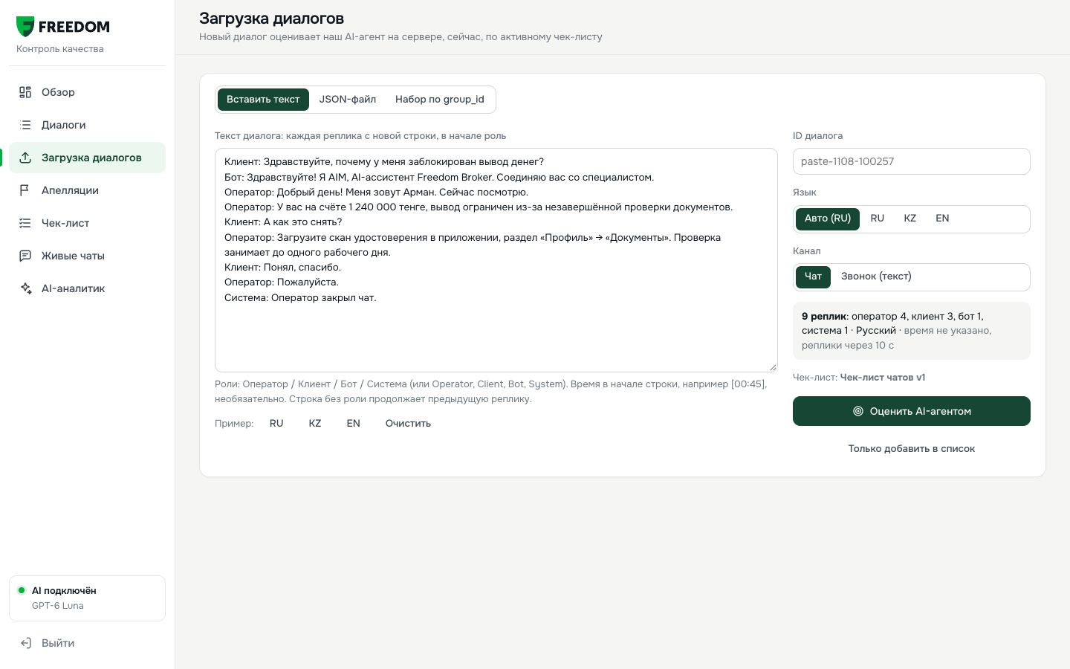
Попробуйте сами
freedom-cqa.vercel.app/admin/
freedom-agent
код
1
Загрузка диалогов → свой транскрипт
2
Диалоги → p1-ru-009 → Оспорить
3
Чек-лист → новый пункт → переоценить
github.com/tairqaldy/doomdatathon-yatebyamognu

Slide 7
Спасибо
freedom-cqa.vercel.app/admin/ · код freedom-agent
github.com/tairqaldy/doomdatathon-yatebyamognu
YaTebyaMognu · NU Datathon 2026 · Freedom Broker

